Slide 1
CHÀO MỪNG CÁC EM ĐẾN VỚI TIẾT HỌC NGÀY HÔM NAY!
GV: LÊ THỊ ÁI VÂN

Slide 2
BÀI 6
TRUYỆN NGỤ NGÔN
VÀ TỤC NGỮ

Slide 3
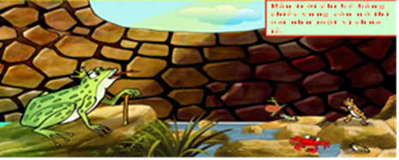
Bài 6
Văn bản 1: ẾCH NGỒI ĐÁY GIẾNG

Slide 4
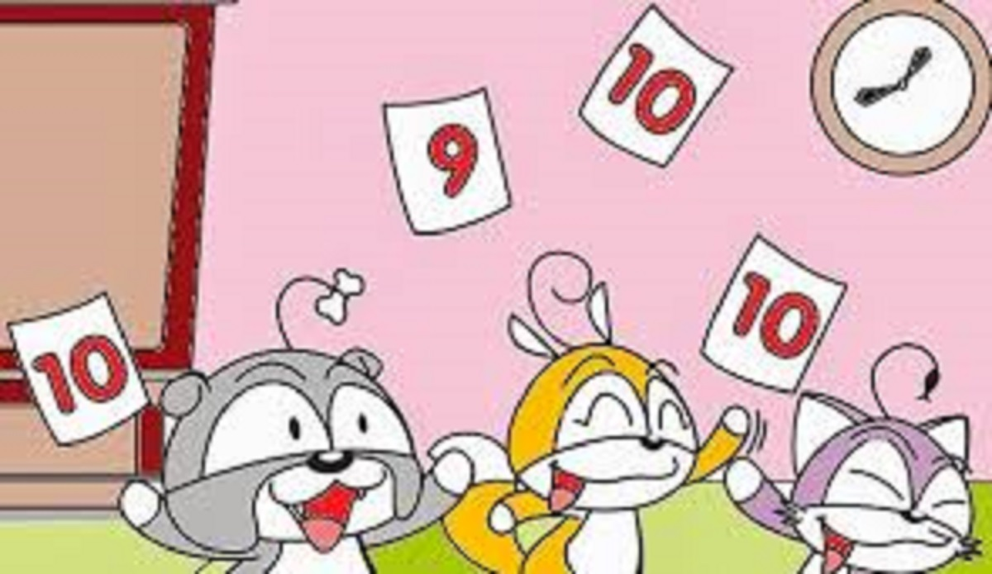
HOẠT ÐỘNG KHỞI ÐỘNG
Quan sát hình ảnh và đoán tên truyện tương ứng với các hình ảnh mà các em vừa quan sát?

Slide 5
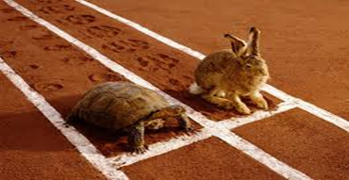
T | H | Ỏ | V | À | R | Ù | A

Slide 6
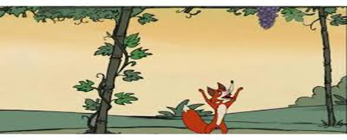
C | O | N | C | Á | O | V | À | C | H | Ù | M | N | H | O

Slide 7
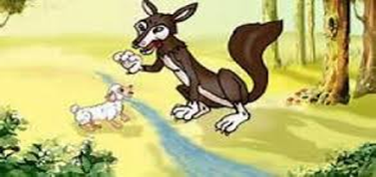
C | H | Ó | S | Ó | I | V | À | C | Ừ | U

Slide 8
Ế | C | H | N | G | Ồ | I | Đ | Á | Y | G | I | Ế | N | G

Slide 9
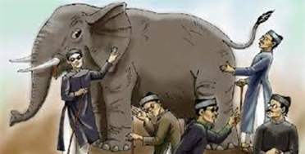
T | H | Ầ | Y | B | Ó | I | X | E | M | V | O | I

Slide 10
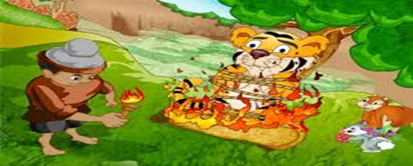
T | R | Í | K | H | Ô | N | C | Ủ | A | T | A | Đ | Â | Y

Slide 11
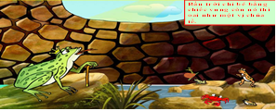

Slide 12
HÌNH THÀNH KIẾN THỨC
Đọc phần Kiến thức ngữ văn trong SGK trang 03 để nêu những hiểu biết về thể loại truyện ngụ ngôn.

Slide 13
HÌNH THÀNH KIẾN THỨC
I. Tìm hiểu chung
1. Khái niệm truyện ngụ ngôn:
Truyện ngụ ngôn là những truyện kể bằng văn xuôi hoặc văn vần, thường mượn chuyện về đồ vật, loài vật, cây cỏ,...để gián tiếp nói chuyện con người, nêu lên triết lí nhân sinh và những bài học kinh nghiệm về cuộc sống.

Slide 14
HÌNH THÀNH KIẾN THỨC
I. Tìm hiểu chung
Ngụ: Hàm chứa ý kín đáo
Ngôn: Lời nói.
=> Ngụ ngôn: Nguyên nghĩa là lời nói có ngụ ý, tức lời nói có ý kín đáo để người đọc, người nghe tự suy ra mà hiểu

Slide 15
Truyện ngụ ngôn
:Hình thức: Truyện kể bằng văn xuôi hoặc văn vần.
Đối tượng – nội dung: Mượn truyện đồ vật, loài vật hoặc chính con người để nói bóng gió kín đáo chuyện con người
Mục đích: Khuyên nhủ, răn dạy người ta bài học nào đó trong cuộc sống

Slide 16
HÌNH THÀNH KIẾN THỨC
2. Tác phẩm
a. Đọc, chú thích
Theo em, chúng ta nên đọc văn bản với giọng như thế nào? Cần chú ý điều gì khi chúng ta đọc bài?

Slide 17
b. Tóm tắt
Ếch sống lâu ngày trong giếng. Tiếng kêu của nó làm các con vật nhỏ bé hoảng sợ. Nó tưởng trời chỉ bé bằng chiếc vung và nó thì oai như một vị chúa tể. Trời mưa làm nước dềnh lên đưa ếch ra ngoài. Nó nghênh ngang coi thường xung quanh. Cuối cùng bị con trâu dẫm bẹp.

Slide 18
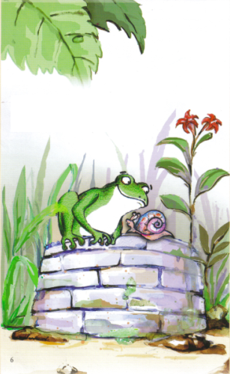
Kể lại chuyện bằng lời văn của em.

Slide 19
b. Bố cục
Theo em, văn bản chia làm mấy phần? Nội dung chính của từng phần

Slide 20
Hình thành kiến thức
b. Bố cục: 2 phần
Phần 1: Từ đầu đến “chúa tể”: Cuộc sống của ếch khi ở trong giếng.
Phần 2: Còn lại: Cuộc sống của ếch khi ra khỏi giếng.

Slide 21
Hình thành kiến thức
c. Thể loại, nhân vật , ngôi kể, thứ tự kể
- Thể loại: truyện ngụ ngôn.
- Nhân vật chính: con ếch.
- Ngôi kể thứ ba.
- Thứ tự: kể xuôi.

Slide 22
II. Tìm hiểu chi tiết
1. Câu chuyện của ếch
PHIẾU HỌC TẬP SỐ 01:
Tìm hiểu Cuộc sống của ếch khi ở trong giếng.
 | Hoàn cảnh sống | Hành động | Tính cách
Ếch ở trong giếng

Slide 23
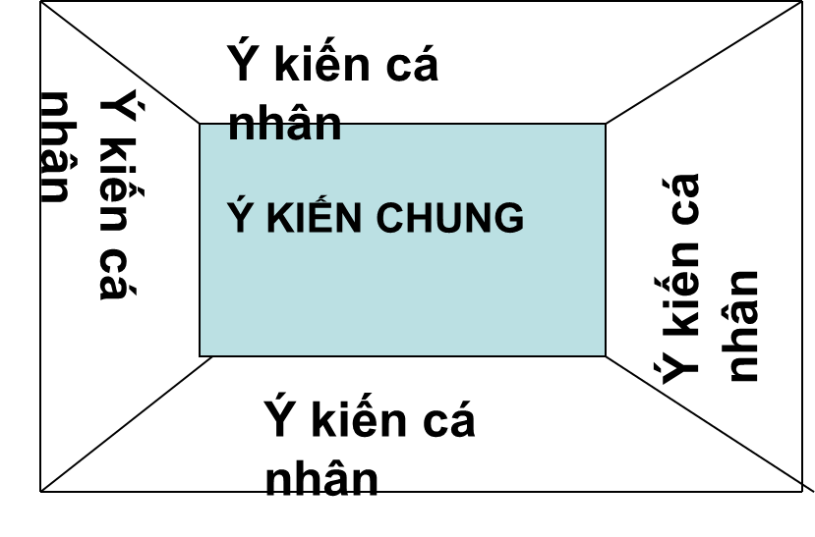
Hình thành kiến thức
c. Nguyên nhân dẫn đến cái chết của ếch
- Nguyên nhân khách quan: trời mưa to, nước trong giếng dềnh lên, tràn bờ, đưa ếch ta ra ngoài.
- Nguyên nhân chủ quan: ếch vẫn kiêu ngạo, hợm hĩnh.

Slide 24
II. Tìm hiểu chi tiết
1. Câu chuyện của ếch
PHIẾU HỌC TẬP SỐ 02:
Tìm hiểu Cuộc sống của ếch khi ra ngoài giếng.
 | Hoàn cảnh sống | Hành động | Tính cách
Ếch khi ra ngoài giếng

Slide 25
2. Bài học nhận thức
- Hoàn cảnh sống hạn hẹp sẽ ảnh hưởng đến nhận thức về chính mình và thế giới xung quanh.
- Không được chủ quan, kiêu ngạo, coi thường những đối tượng xung quanh.
- Dù môi trường, hoàn cảnh sống có giới hạn, khó khăn hay thay đổi vẫn phải cố gắng mở rộng tầm hiểu biết của mình bằng nhiều hình thức khác nhau.
- Phải biết những hạn chế của mình, để cố gắng mở rộng tầm hiểu biết, phải nhìn xa trông rộng.
- ...

Slide 26
III. Tổng kết
2. Nội dung.
1. Nghệ thuật
Truyện kể về cuộc sống của một chú ếch kiêu ngạo khi ở trong giếng chỉ coi trời bằng vung, đến khi ra ngoài không thèm để ý xung quanh nên bị con trâu giẫm bẹp.
- Cách kể chuyện ngắn gọn, tình huống bất ngờ hài hước kín đáo.
Cách kể chuyện tự nhiên, hấp dẫn.
- Phê phán những kẻ hiểu biết hạn hẹp mà huyênh hoang.
- Khuyên chúng ta cần cố gắng mở rộng tầm hiểu biết. Không được chủ quan, kiêu ngạo.
Ngôi kể thứ nhất tạo điều kiện cho nhân vật bộc lộ diễn biến tâm lí tự nhiên, chân thực.

Slide 27
3. Cách đọc hiểu văn bản truyện ngụ ngôn
Truyện kể về nhân vật nào? Ai là nhân vật chính?
Bối cảnh của truyện có gì độc đáo?
Truyện nêu lên được bài học gì?
Bài học ấy có liên quan như thế nào đến cuộc sống hiện nay và với bản thân em?

Slide 28
HOẠT ĐỘNG LUYỆN TẬP

Slide 29
https://quizizz.com/admin/quiz/629c7ba7c7baef001d165769

Slide 30
VẬN DỤNG
Nhiệm vụ :
Thử nêu một số hiện tượng trong đời sống ứng với thành ngữ “Ếch ngồi đáy giếng”?
Sưu tầm những truyện dân gian mà ếch là nhân vật chính? Qua đó hãy nêu hiểu biết của em về tín ngưỡng của người Việt cổ?
? Hãy tìm những câu tục ngữ, thành ngữ khuyên chúng ta không nên kiêu ngạo, chủ quan, phải luôn mở rộng tầm hiểu biết?

